Slide 1
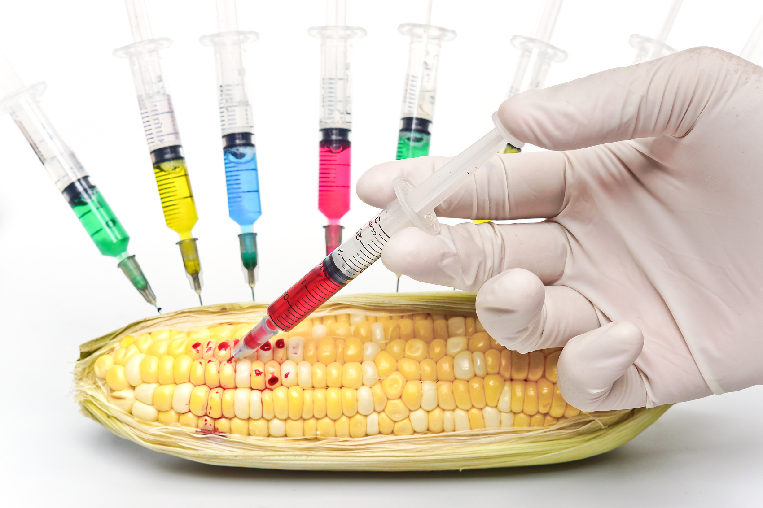
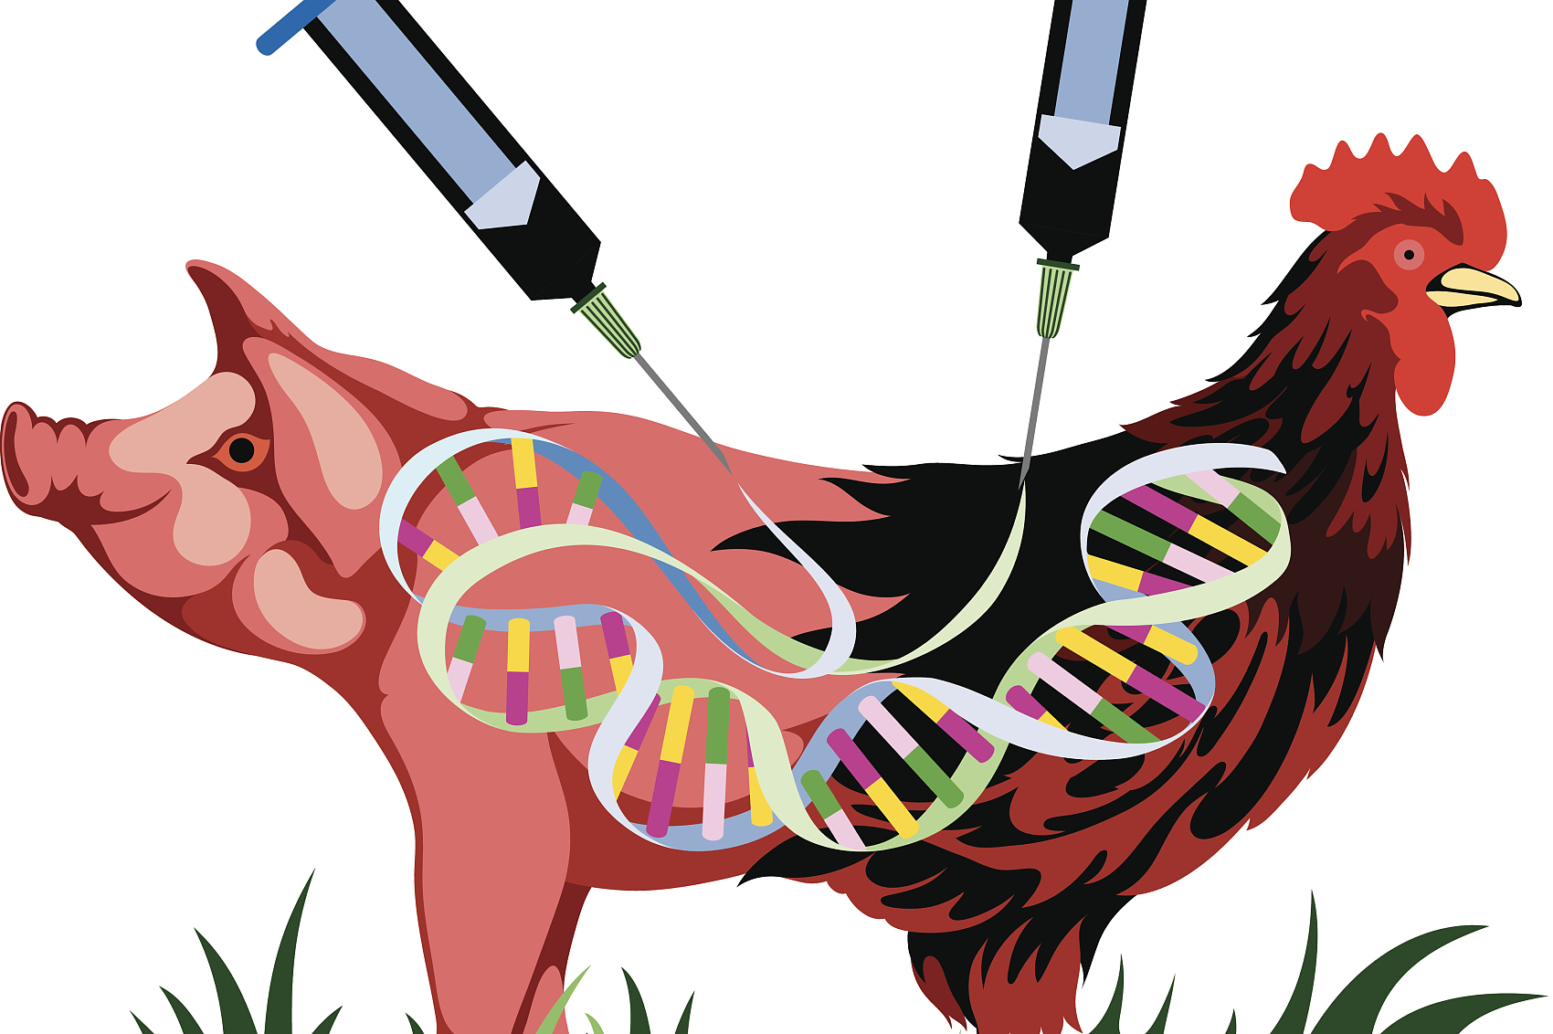
选择性必修三 生物技术与工程
第3章 基因工程
基因工程是指按照人们的愿望，通过转基因等技术，赋予生物新的遗传特性，创造出更符合人们需要的新的生物类型和生物产品。从技术操作层面看，由于基因工程是在DNA分子水平上进行设计和施工的，因此又叫做重组DNA技术。

Slide 2
第1节 重组DNA技术的基本工具
CONTENT
01
新课导入
目录
02
任务探究
03
课堂练习

Slide 3
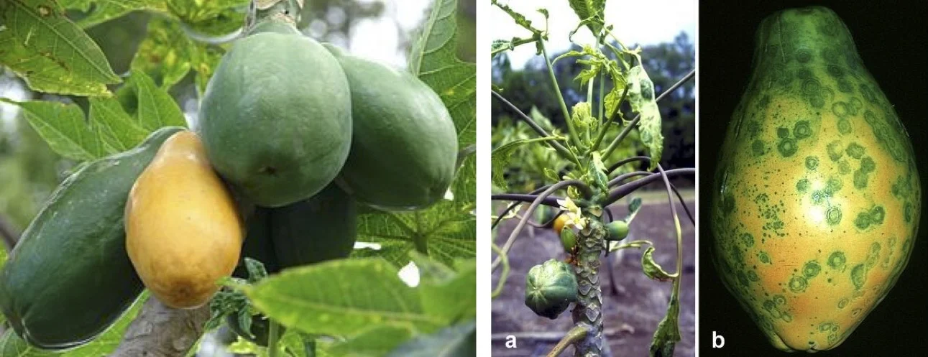
新课导入
从社会中来
番木瓜容易受番木瓜环斑病毒的侵袭，当番木瓜被这种病毒感染后，产量会大大下降。科学家通过精心设计，用“分子工具”培育出了转基因番木瓜，它可以抵御番木瓜环斑病毒。
DNA双螺旋的直径只有2nm，对如此微小的分子进行操作，是一项非常精细的工作，更需要专门的“分子工具”。那么，科学家究竟用到了哪些“分子工具”？这些 “分子工具”各具有什么特征呢？
科学家用到了限制酶、DNA连接酶、载体等“分子工具”。限制酶能识別双链DNA分子的特定核苷酸序列，并将DNA双链切断，形成具有黏性末端或平末端的片段。DNA连接酶催化磷酸二酯键的形成，即催化一个DNA片段3'端的羟基与另ー个DNA片段5'端的磷酸基团上的羟基连接起来形成酯键。载体上可以插入外源基因，它能携带该基因进入受体细胞，并在受体细胞中进行自我复制，或者整合到受体DNA上，随着受体DNA同步复制。载体一般还带有标记基因，以便进行重组DNA分子的筛选。

Slide 4
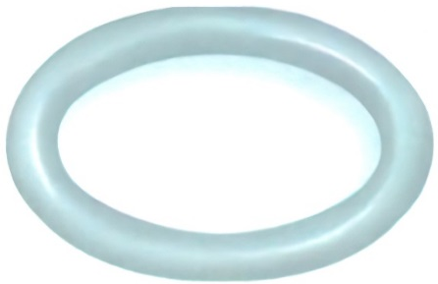
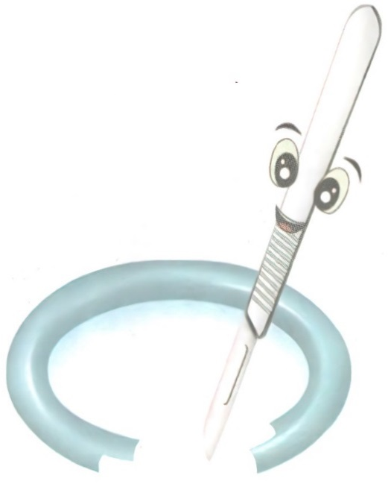
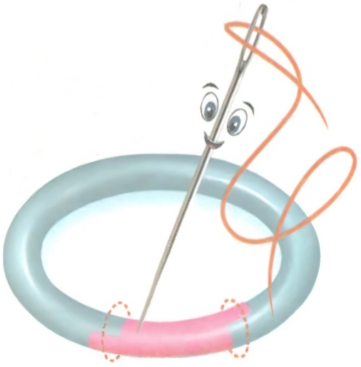
从社会中来
我们每天吃很多动植物食材，也摄入了它们的DNA，但是我们并没有因此就被这些DNA操控。这是因为外源DNA片段难以进入细胞内，即使进入也很难稳定存在并表达。
因此，基因工程需要运输工具（分子运输车）将外源目的基因安全运输到细胞中。将外源目的基因切割并做成运输车的一部分，可以保证运输成功，这就需要用分子手术刀对DNA进行切割，并使用分子缝合针把它们缝合起来。
分子运输车
分子手术刀
分子缝合针

Slide 5
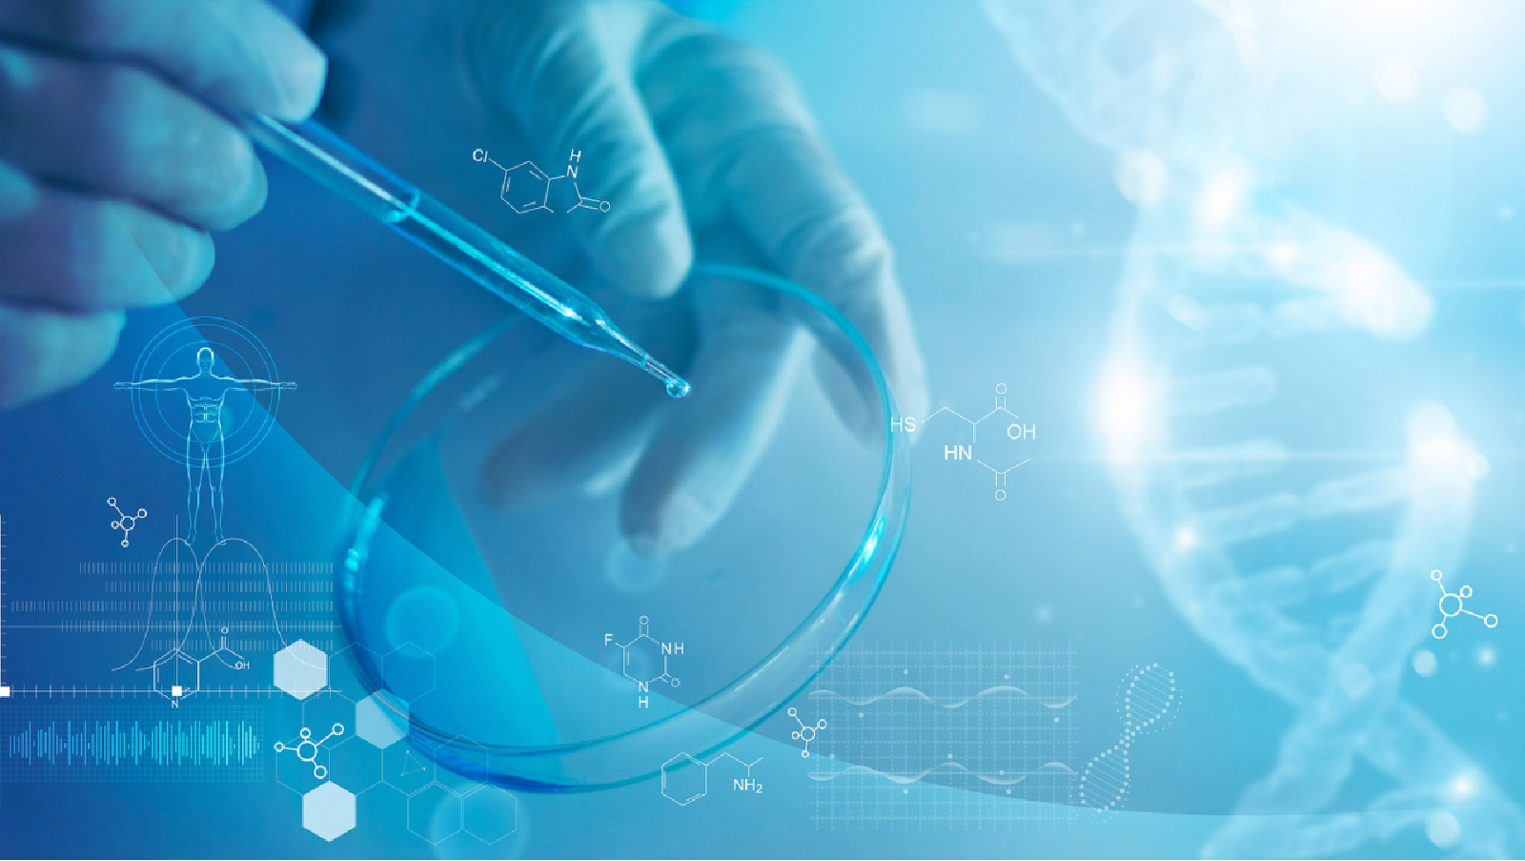
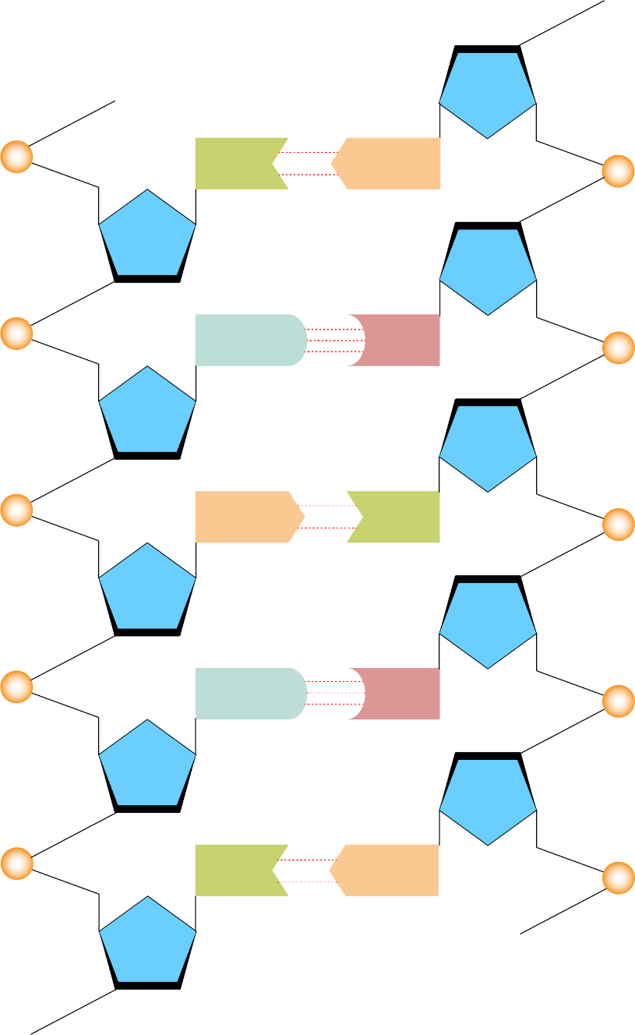
任务探究
一、限制性内切核酸酶——“分子手术刀”
【任务一】1.阅读课本71页，明确切割DNA分子的工具是什么？切割的原理是什么？该工具的组成是怎么样的？切割后的DNA末端是怎样的？
5′
T
A
切割DNA分子的工具是限制性内切核酸酶，又称限制酶，主要来自原核生物
限制酶能够识别DNA分子的特定核苷酸序列，并使每一条链中特定部位的磷酸二酯键断开（核苷酸之间的磷酸酯键，深红色）
G
C
C
G
G
C
磷酸二酯键
T
A
5′

Slide 6
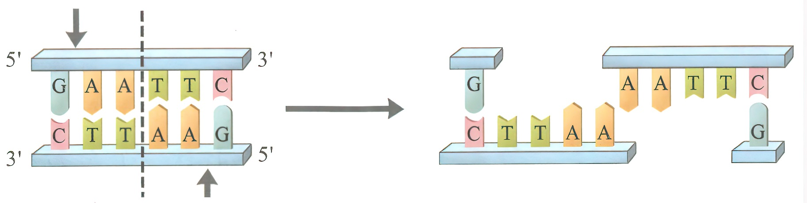
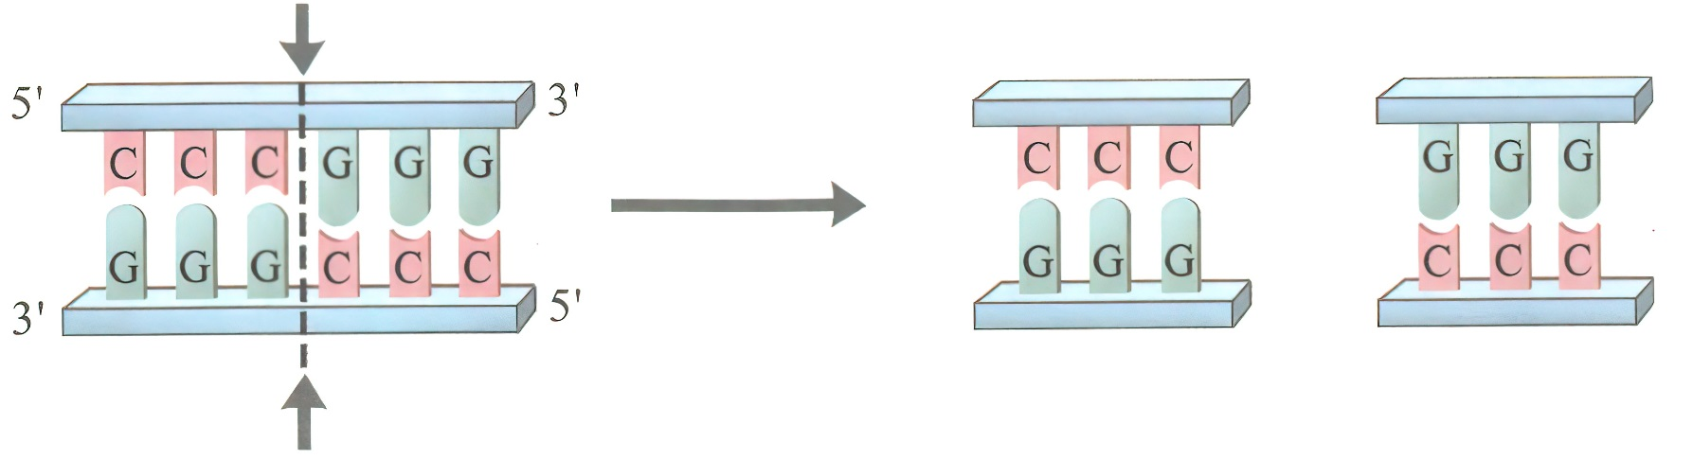
一、限制性内切核酸酶——“分子手术刀”
【任务一】1.阅读课本71页，明确切割DNA分子的工具是什么？切割的原理是什么？该工具的组成是怎么样的？切割后的DNA末端是怎样的？
大多数限制酶的识别序列由6个核苷酸组成
DNA分子经限制酶切割产生的DNA片段通常有两种形式：黏性末端和平末端
中心轴线
5′
3′
5′
EcoRⅠ
（5 ′）黏性末端
3′
5′
5′
5′
3′
SamⅠ
平末端
3′
5′

Slide 7

一、限制性内切核酸酶——“分子手术刀”
【任务一】2.阅读72页资料卡“限制酶的命名”，明确限制酶是如何命名的？
属名Escherichia首字母
R型菌株
EcoRⅠ
从中分离的第一个限制酶
种名coli前两个字母

Slide 8
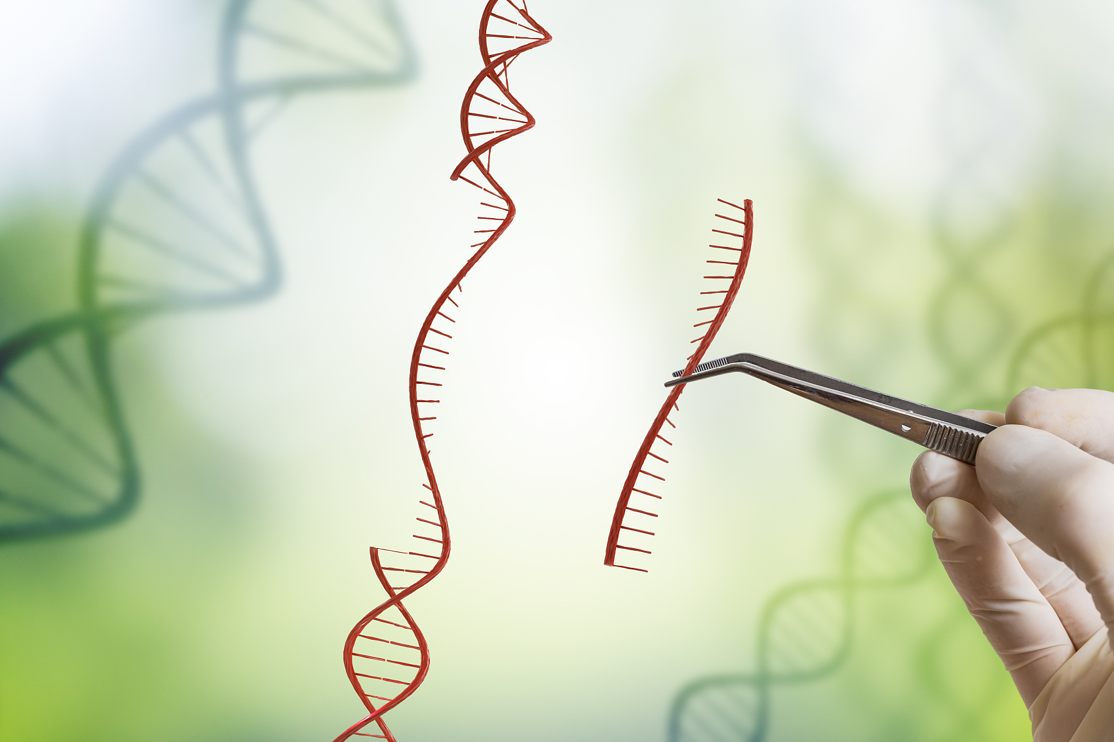
一、限制性内切核酸酶——“分子手术刀”
旁栏思考题
你能根据所掌握的知识，推测限制酶存在于原核生物中的主要作用是什么吗？
原核生物容易受到自然界外源DNA的入侵，所以它在长期的进化过程中形成了套完善的防御机制。限制酶就是它的一种防御性工具。当外源DNA入侵时，它会利用限制酶来切割外源DNA，使之失效，以保证自身的安全。

Slide 9
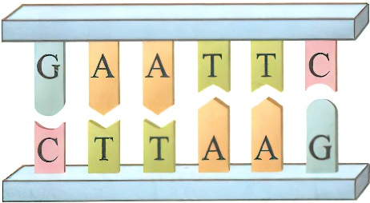
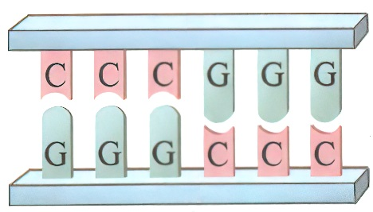
二、DNA连接酶——“分子缝合针”
【任务二】阅读课本72页第1段，明确DNA连接酶的功能及分类。
5′
5′
DNA连接酶能够将DNA片段连接起来
基因工程常用的DNA连接酶有两种：
E.coli DNA连接酶：连接互补的黏性末端，不能连接平末端
T4 DNA连接酶：连接互补的黏性末端和平末端
5′
5′
T4 DNA连接酶
E.coli DNA连接酶
5′
3′
T4 DNA
连接酶
5′
5′
5′
3′
3′
5′
5′
5′
3′
5′

Slide 10
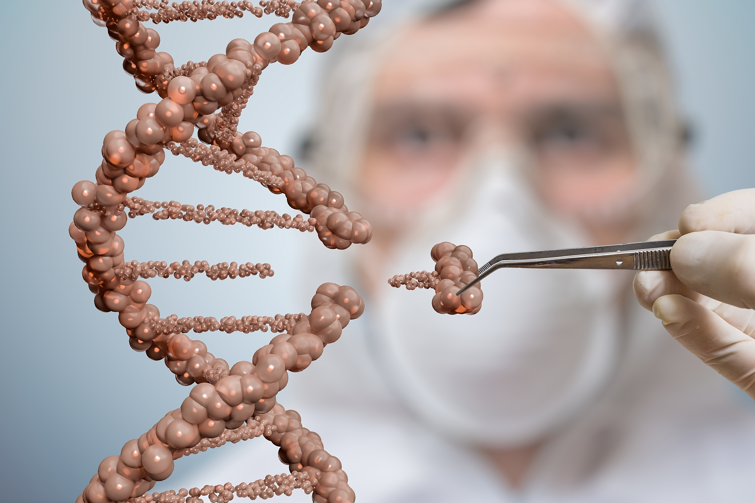
二、DNA连接酶——“分子缝合针”
旁栏思考题
DNA连接酶与DNA聚合酶是一回事吗？为什么？
不是一回事。虽然DNA连接酶和DNA聚合酶都是催化磷酸二酯键形成的酶，但两者存在显著的区别。
(1)DNA聚合酶只能催化单个核苷酸加到已有的核酸片段3'末端的羟基上，形成磷酸二酯键；而DNA连接酶是催化两个DNA片段之间形成磷酸二酯键，不是催化单个核苷酸与DNA片段之间形成磷酸二酯键。
(2)DNA聚合酶以一条DNA链为模板，催化形成与模板链互补的DNA链；而DNA连接酶催化具有互补黏性末端或平末端的DNA片段连接起来，它不需要模板。
此外，两者虽然都是蛋白质，但它们的组成和性质各不相同。

Slide 11
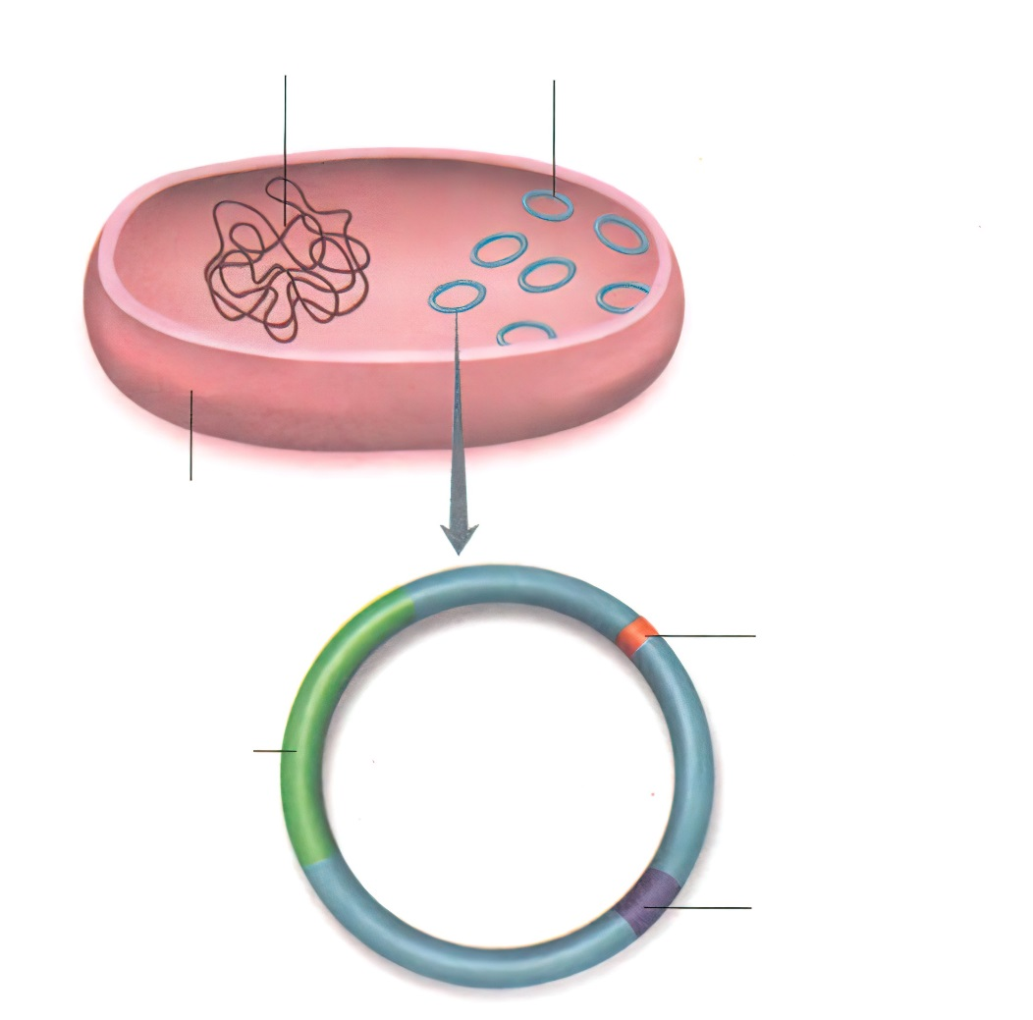
三、基因进入受体细胞的载体——“分子运输车”
【任务三】1.阅读课本72页第二段和73页第一段，明确将外源基因送入细胞的主要利用的是什么？该工具有什么特点？除了这种工具之外，还有什么工具？
拟核
质粒
基因工程通常利用质粒作为载体将基因送入细胞。质粒是独立于细胞核或拟核DNA之外，具有自我复制能力的环状DNA分子
质粒DNA分子上有一个或多个限制酶切割位点，可供外源基因插入其中
携带外援DNA片段的质粒进入受体细胞后，能够在细胞中进行自我复制，或整合到受体DNA上，随受体DNA的同步复制
大肠杆菌
目的基因
氨苄青霉素抗性基因
复制起点

Slide 12
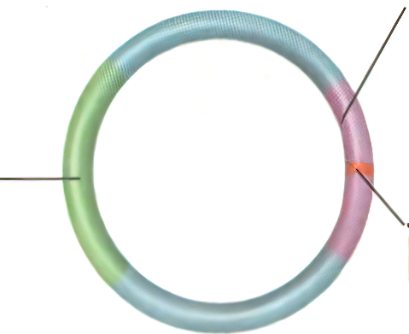
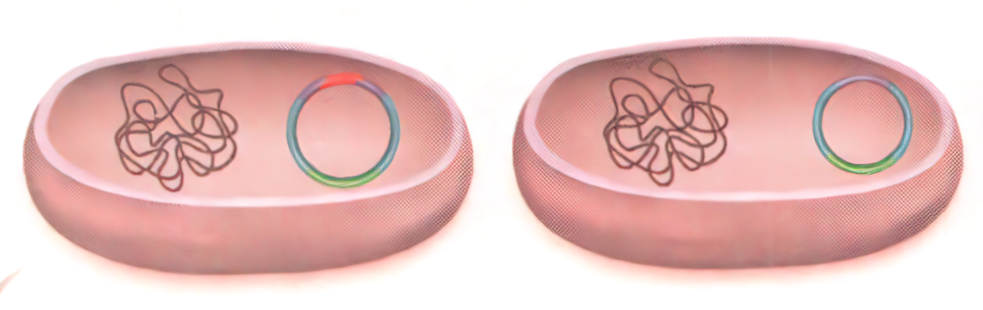
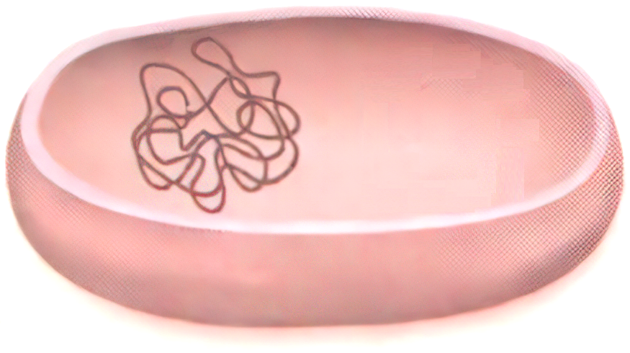
三、基因进入受体细胞的载体——“分子运输车”
【任务三】1.阅读课本72页第二段和73页第一段，明确将外源基因送入细胞的主要利用的是什么？该工具有什么特点？除了这种工具之外，还有什么工具？
LacZ基因
质粒上常有特殊的标记基因，如抗性基因，便于重组DNA分子的筛选
氨苄青霉素抗性基因
目的基因
注：LacZ基因表达产物可以分解X-gal产生蓝色物质，使菌落呈蓝色；否则菌落呈白色。
问题：哪种大肠杆菌可以在含X-gal和青霉素的固体培养基上形成蓝色菌落 ?

Slide 13
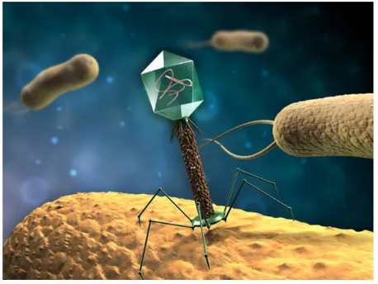
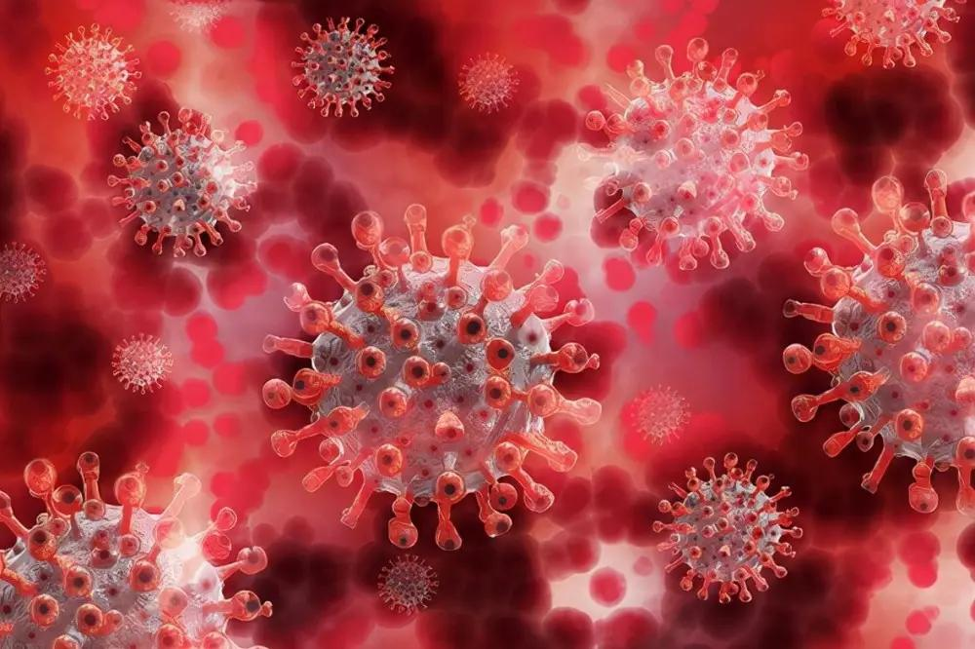
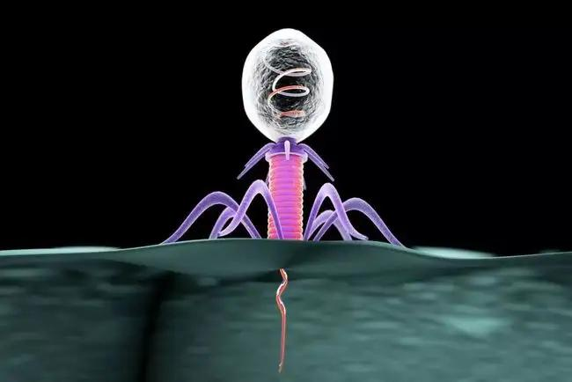
三、基因进入受体细胞的载体——“分子运输车”
【任务三】1.阅读课本72页第二段和73页第一段，明确将外源基因送入细胞的主要利用的是什么？该工具有什么特点？除了这种工具之外，还有什么工具？
基因工程常用的载体除质粒外，还有噬菌体、动物病毒等
动物病毒
噬菌体

Slide 14
三、基因进入受体细胞的载体——“分子运输车”
【任务三】2.阅读课本73页思考讨论“重组DNA分子”的资料，完成以下三个问题。
5′-ATTGCATGCTATCCATGAATTCGGCATAC-3′
3′-TATCGTACGATAGGTACTTAAGCCGTATG-5′
5′-TCCTAGAATTCTCGGTATGAATTCCATAC-3′
3′-AGGATCTTAAGAGCCATACTTAAGGTATG-5′
请你在上述序列中EcoRⅠ的识别序列和切割位点。然后，用剪刀进行“切割”。待切割位点全部切开后，将从下面那条DNA链上切下的片段重组到上面那条DNA链的切口处，并用透明胶带将切口粘起来。
讨论：
1. 剪刀和透明胶条分别代表哪种“分子工具” ？
2. 你制作的黏性末端的碱基能不能互补配对？如果不能，可能是什么原因造成的？
3. 你插入的DNA片段能称得上一个基因吗？

Slide 15
三、基因进入受体细胞的载体——“分子运输车”
【任务三】2.阅读课本73页思考讨论“重组DNA分子”的资料，完成以下三个问题。
5′-ATTGCATGCTATCCATGAATTCGGCATAC-3′
3′-TATCGTACGATAGGTACTTAAGCCGTATG-5′
5′-TCCTAGAATTCTCGGTATGAATTCCATAC-3′
3′-AGGATCTTAAGAGCCATACTTAAGGTATG-5′
讨论：
剪刀和透明胶条分别代表哪种“分子工具” ？
2. 你制作的黏性末端的碱基能不能互补配对？如果不能，可能是什么原因造成的？
3. 你插入的DNA片段能称得上一个基因吗？
剪刀代表限制酶；透明胶条代表DNA连接酶。
根据学生实际操作的情况进行指导。如果制作的黏性末端的碱基不能互补配对可能是剪切位点或连接位点选得不对，也可能是其他原因。
不能，因为基因的长度一般在100个碱基对以上。

Slide 16
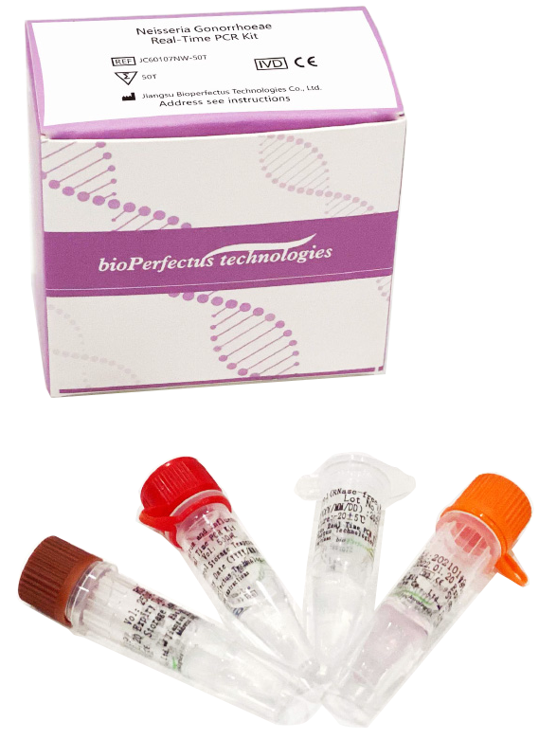
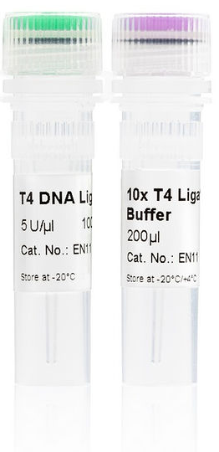
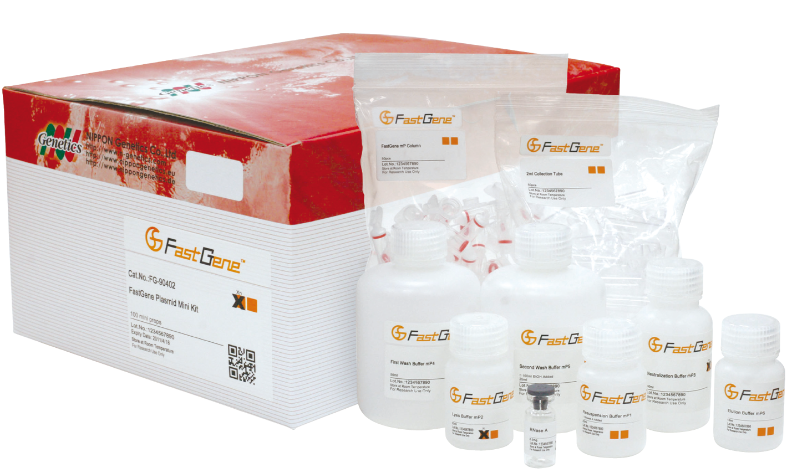
到社会中去
随着生物技术的飞速发展，生产和消费“分子工具”的公司大量涌现。感兴趣的话，你可以登录这些公司的网站，查询和了解相关产品的特点、价格和使用说明等。有些这样的公司已经上市，你还可以通过分析公司的股票价格走势，大致了解公司的运营状况以及投资者目前对该行业的认可程度。
在调查中需要了解企业的生产技术、产品的种类和产量、销售渠道和销售情况等，这样才有可能对企业的经营状况进行正确的判断。

Slide 17
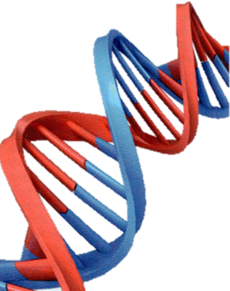
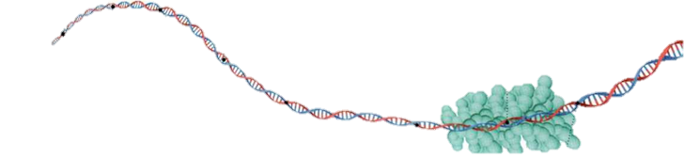
探究.实践---DNA的粗提取与鉴定
【任务四】阅读课本74和75页的探究实践“DNA的粗提取与鉴定”明确该实验的实验原理及步骤。
实验原理
可以利用DNA、RNA、蛋白质和脂质在理化性质方面的差异，
对它们进行提取
DNA不溶于酒精，某些蛋白质溶于酒精
DNA在不同NaCl溶液中的溶解度不同，可溶于2M的NaCl溶液中
2. 在一定的温度下（沸水浴），DNA遇二苯胺试剂会呈现蓝色，
因此二苯胺试剂可以作为鉴定DNA的试剂

Slide 18
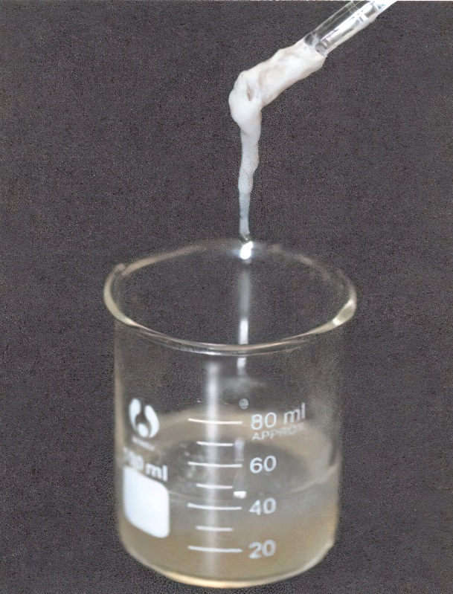
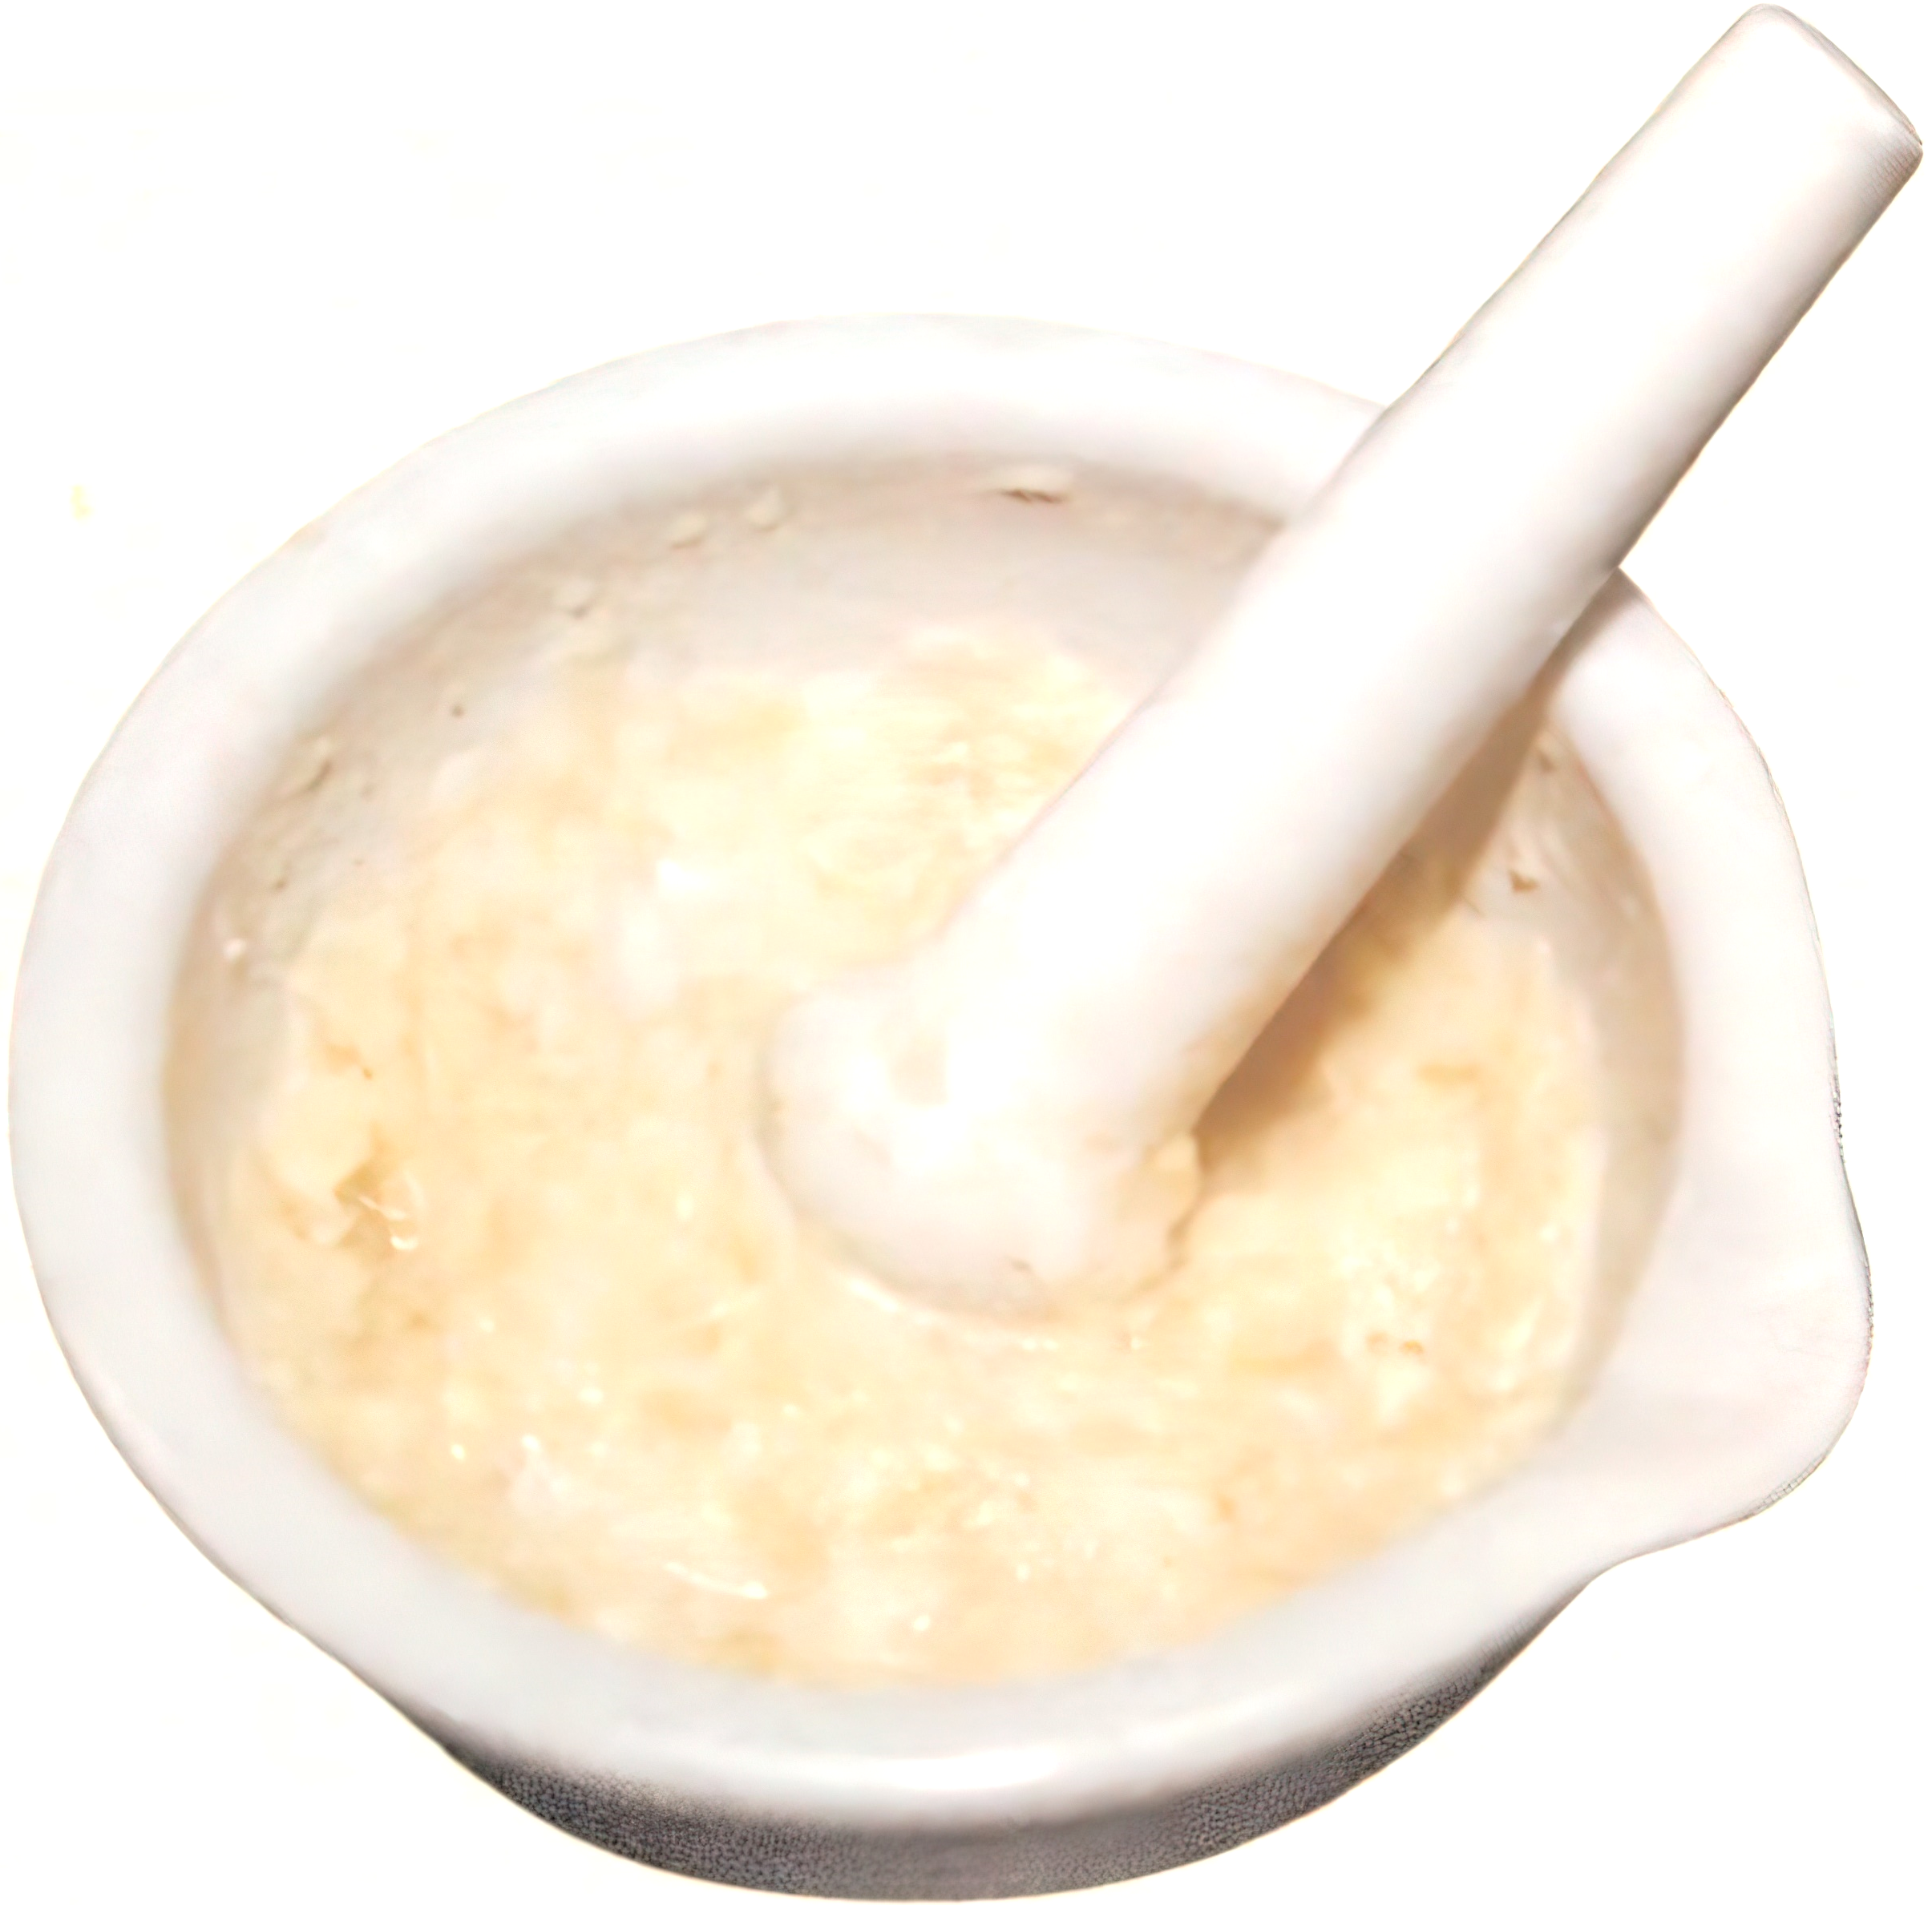
探究.实践---DNA的粗提取与鉴定
【任务四】阅读课本74和75页的探究实践“DNA的粗提取与鉴定”明确该实验的实验原理及步骤。
Ⅱ. 实验步骤
研磨液成分 | 作用
SDS | 使蛋白质变性
EDTA | 抑制DNA酶
Tris-HCl缓冲液 | 稳定DNA
可替换操作：
1500r/min离心5min，取上清液。然后10000r/min离心5min，取管底沉淀物晾干。
1．30g洋葱切碎＋10mL研磨液，充分研磨。
2．双层纱布过滤，4℃放置几分钟，取上清液。加入等体积冷酒精，静置2～3min，用玻璃棒沿一个方向搅拌卷起丝状物。

Slide 19
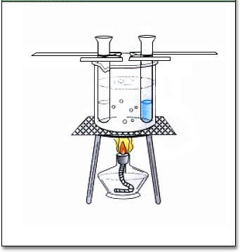
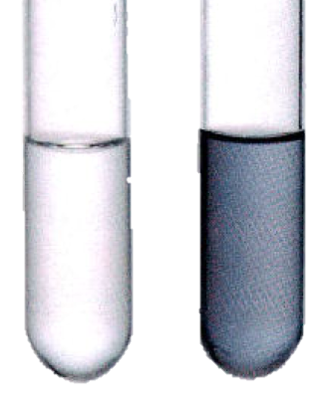
探究.实践---DNA的粗提取与鉴定
【任务四】阅读课本74和75页的探究实践“DNA的粗提取与鉴定”明确该实验的实验原理及步骤。
Ⅱ. 实验步骤
对照组
实验组
水浴加热
3．2M的NaCl 5mL＋丝状物或沉淀物。再加二苯胺试剂4mL混匀，沸水浴5min，冷却后观察到蓝色（不加DNA做对照）。

Slide 20
课堂练习
1.(2023·浙江卷)基因工程技术也称DNA重组技术，实施必需具备四个必要的条件是（ ）
A. 工具酶、目的基因、运载体、受体细胞 B. 重组DNA、RNA聚合酶、限制酶、连接酶
C. 模板DNA、信使RNA、质粒、受体细胞 D. 目的基因、限制酶、运载体、体细胞
A
2.(2023·浙江卷)下列有关基因工程说法中，不正确的是（ ）
A. 基因工程的出现使人类有可能按照自己的意愿定向地改造生物，培育出新品种
B. 基因工程的操作步骤包括提取目的基因、目的基因与运载体结合和导入目的基因
C. 基因工程中的工具酶是限制酶和DNA连接酶；常用的运载体有质粒、噬菌体和动植物病毒等
D. 对于基因工程或分子生物学实验室向外排放转基因细菌等必须严加管制
B
还有最后一步目的基因的检测与鉴定

Slide 21
课堂练习
3.(2023·浙江卷)下列关于基因工程的相关叙述，错误的是（ ）
A. 基因工程的实质是基因重组
B. 基因工程中需要的酶只有限制酶和DNA聚合酶
C. 质粒和噬菌体等都可以作为基因工程的运载体
D. 利用基因工程可培育转基因奶牛、生产胰岛素等
B
基因工程所用的工具酶是限制酶、DNA连接酶
4.(2023·全国卷)在基因工程的操作中，需要三种工具，分别是“分子手术刀”、“分子缝合针”和“分子运输车”，关于这三种工具的叙述，正确的是（ ）
A. “分子手术刀”指的是限制性内切核酸酶，可以断开DNA和RNA的磷酸二酯键
B. “分子缝合针”指的是DNA聚合酶，可以催化生成断裂的磷酸二酯键
C. “分子运输车”指的是载体，常用的载体有质粒、动植物病毒和噬菌体
D. 载体的化学本质一定是核酸
C
不能切割RNA
“分子缝合针”指的是DNA连接酶，可以催化生成磷酸二酯键
载体有多种，包括质粒、噬菌体的衍生物、动植物病毒，不一定是核酸

